Slide 1
平成29年度第1回 川崎市指定介護保険事業者 集団指導講習会
～居宅介護支援・介護予防支援～

Slide 2
※平成28年度全国厚生労働関係部局長会議資料（平成29年1月19・20日開催）より抜粋

Slide 3
４−１ 居宅介護支援・介護予防支援共通 １ 居宅サービス計画(介護予防サービス計画)と 個別サービス計画との連動
居宅介護支援
事業所等
居宅サービス計画等に位置付け
居宅介護サービス
事業所
個別サービス計画の提出
居宅サービス計画等に位置付け
福祉用具貸与
事業所
福祉用具貸与計画の提出
居宅サービス計画等の提供
病院・診療所等
居宅療養管理指導に関する情報提供等

Slide 4
４−１ 居宅介護支援・介護予防支援共通 ２ 居宅サービス計画等の適正化について
ケアマネジメント
アセスメント
介護支援専門員等が利用者宅を訪問し、利用者の心身の状況や生活環境などを把握し、課題を分析します。
サービス担当者会議
介護支援専門員等と利用者・家族・サービス提供事業者で、利用者の
自立支援に資するサービスの検討を行います。
計画作成
課題や話し合いを基に、介護支援専門員等と一緒に利用するサービスの種類や回数を決め、サービス利用の手続きを行います。
サービス利用開始
サービス提供事業所と契約し、居宅サービス計画等に基づいてサービス利用を開始します。

Slide 5
４−１ 居宅介護支援・介護予防支援共通 ３ 要支援・要介護をまたがる変更時の対応
例 | 【サービス利用】 | 【計画作成】
６月１日〜 【要支援】 | ＝介護予防通所介護を利用 | 介護予防サービス計画 ＝介護予防支援事業所
６月２５日〜 【要介護】 | ＝居宅サービスの利用実績なし | 居宅サービス計画 ＝居宅介護支援事業所
給付管理 | 介護予防通所介護の報酬について、当該介護予防通所介護事業所が、 ６月１日〜６月２４日の２４日分を日割請求する。 | 居宅サービス利用実績がなかったため、居宅介護支援事業所は、居宅介護支援費を請求できず、 利用実績のある介護予防支援事業所が、給付管理票を作成し、介護予防支援費を請求する。

Slide 6
４−１ 居宅介護支援・介護予防支援共通 ４ 軽度者に対する福祉用具貸与
市町村への確認手続き
① ケアマネジャー等が医師の医学的な所見に基づきⅰ）からⅲ）までのいずれに該当すると判断していること
 | ⅰ） 疾病その他の原因により、状態が変動しやすく、日によって又は時間帯によって、頻繁に「利用者の状態像から対象外種目の貸与が必要と判断できる場合」に該当する者
 | ⅱ） 疾病その他の原因により、状態が急激に悪化し、短期間のうちに「利用者の状態像から対象外種目の貸与が必要と判断できる場合」に該当するに至ることが確実に認められる者
 | ⅲ） 疾病その他の原因により、身体への重大な危険性又は症状の重篤化の回避等医学的判断から「利用者の状態像から対象外種目の貸与が必要と判断できる場合」に該当すると判断できる者
② ケアマネジャー等がサービス担当者会議等を通じた適切なケアマネジメントにより福祉用具貸与が特に必要であると判断していること
③ 上記①②について、市町村に書面等確実な方法により確認を受けること

Slide 7
福祉用具貸与の見直し
見直しの方向性
徹底的な見える化等を通じて貸与価格のばらつきを抑制し、適正価格での貸与を確保する。（平成30年10月施行予定）
◆国が商品ごとに、当該商品の貸与価格の全国的な状況を把握。
当該商品の全国平均貸与価格を公表。
◆レンタル業者は、福祉用具を貸与する際、当該福祉用具の全国平均
貸与価格と、そのレンタル業者の貸与価格の両方を利用者に説明。
◆適切な貸与価格を確保するため、貸与価格に上限を設定。
※ 貸与価格の上限は商品ごとに設定する。
（当該商品の全国平均貸与価格＋１標準偏差）
◆機能や価格帯の異なる複数の商品を提示。
※複数商品の提示は、平成30年4月施行予定

Slide 8
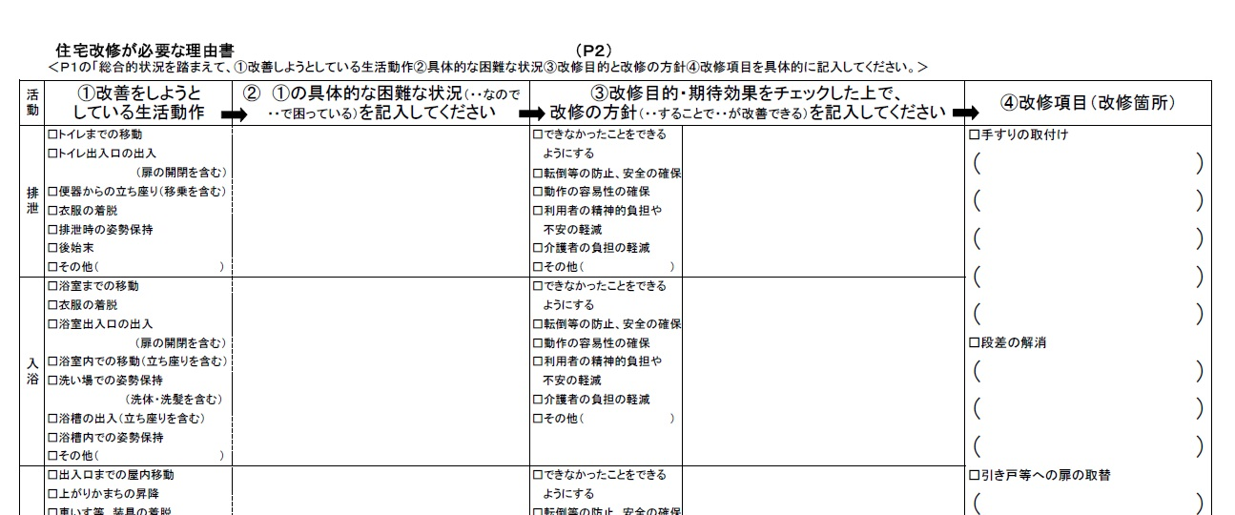
４−１ 居宅介護支援・介護予防支援共通 ５ 住宅改修が必要な理由書
身体状況アセスメント ➡ 生活改善の目標設定 ➡ 住宅改修の方針

Slide 9
４−２ 居宅介護支援 １ サービスの選択
【特定事業所集中減算の判定方法】
事業所ごとに、当該居宅介護支援事業所において判定期間に作成された居宅サービス計画のうち、訪問介護サービス等が位置付けられた居宅サービス計画の数をそれぞれ算出し、それぞれについて、最もその紹介件数の多い法人を位置付けた居宅サービス計画の数の占める割合を計算し、いずれかについて８０％を超えた場合には、正当な理由に該当しない限り、減算となります。
● 訪問介護サービス等のいずれか1つが８０％を超えれば減算の可能性が生じます。
(全部が８０％を 超えた場合ではありません。)
● 減算適用期間の6ヶ月間にわたり、利用者全員分が減算の判定の対象となります。

Slide 10
４−２ 居宅介護支援 ３ 居宅介護支援の取扱件数と担当件数
取扱件数が４０件を超えた場合、超過部分のみ逓減制が適用される。
 | 取扱件数 | 要介護１・２ | 要介護３・４・５
居宅介護支援費 Ⅰ | ４０件未満 | 1000単位/月 | 1300単位/月
居宅介護支援費 Ⅱ | ４０件以上６０件未満 | 500単位/月 | 650単位/月
居宅介護支援費 Ⅲ | ６０件以上 | 300単位/月 | 390単位/月

Slide 11
４−２ 居宅介護支援 ４〜７ 居宅サービス計画について
必要に応じて
計画変更
１．アセスメント
２．ケアプラン原案の作成
３．サービス担当者
会議
４．ケアプラン原案
の説明・同意
５．ケアプランの
確定・交付
６．モニタリングの実施・記録

Slide 12
４−２ 居宅介護支援 ８ 運営基準減算について
１．アセスメント
２．ケアプラン原案の作成
３．サービス担当者
会議
４．ケアプラン原案
の説明・同意
５．ケアプランの
確定・交付
６．モニタリングの実施・記録
１、３、４、５、６のどれか１つでも
実施していないものがあれば減算対象

Slide 13
４−３ 介護予防支援 １ 目標志向型のケアマネジメント
■生活機能の低下や生じている課題に対し、
利用者がどのようになりたいか
■目標を達成するために本人の意欲を高めるとともに
環境を整えたり、問題や障害となっていることを
解決する
■利用者の健全な機能をより強化するための
具体的な取り組みが示されている
〜地域包括支援センター業務マニュアル【厚生労働省】〜

Slide 14
４−３ 介護予防支援 ２ 介護予防ケアマネジメントの留意事項
■生活機能低下の危険性を早期に発見し
集中的対応を行うこと
■利用者の個別性を重視した
効果的なプログラムを用意すること
■サービス提供は、一定期間ごとに見直し、
計画的に見直すこと
■改善後の維持の支援に努めること
〜地域包括支援センター業務マニュアル【厚生労働省】〜

Slide 15
４−３ 介護予防支援 ３ 介護予防支援業務の委託
業務 | 地域包括支援センターとの関係
１ 契約 | ・地域包括支援センターと利用者との契約の代行
２ アセスメント
３ 介護予防サービス計画原案の作成
４ サービス担当者会議の開催 | ・地域包括支援センターにケアプラン原案の確認を依頼
５ 介護予防サービス計画の交付 | ・地域包括支援センターに写しを提出
６ モニタリング
７ 給付管理業務 | ・給付管理票の作成、写しを取り、１部を地域包括支援センターに提出、１部を保管する
８ 評価 | ・介護予防サービス評価票を作成し、地域包括支援センターに提出する

Slide 16
４−３ 介護予防支援 ４ 初回加算
算定要件
① 新規に居宅サービス計画（介護予防計画）を作成する場合
② 要支援者（要介護者）が要介護認定（要支援認定）を受けた場合に居宅サービス計画（介護予防計画）を作成する場合
③ 要介護状態区分が２区分以上変更された場合に居宅サービス計画（介護予防計画）を変更した場合

Slide 17
御清聴ありがとうございました。
アンケートに
御協力を
お願いします！

